Slide 1

Modelo de atención actual y un nuevo modelo de atención a los usuarios
Porqué la atención primaria en salud debe ser el centro del modelo de atención.
La atención primaria en el actual modelo de atención. Centros de Atención Primaria Integral en Salud, hacia un nuevo modelo de atención.
Redes integradas e integrales como base del nuevo modelo de referencia y contrarreferencia.
Luis Alberto Martinez Saldarriaga
Viceministro de Protección Social

Slide 2
Agenda
Modelo de atención actual, su enfoque biomédico y comercial y sus efectos en la salud de los colombianos y en los agentes del SGSSS
La atención primaria en el actual modelo de atención. Centros de Atención Primaria Integral en Salud, hacia un nuevo modelo de atención.
Redes integradas e integrales de servicios de salud

Slide 3
Modelo de atención actual, su enfoque biomédico y comercial y sus efectos en la salud de los colombianos y en los agentes del SGSSS
1

Slide 4
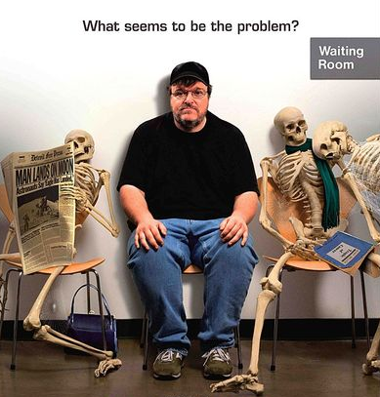
Fragmentación de Servicios de Salud
Universidades
Tercer
Nivel
Privado alta complejidad
EAPB
VIH-SIDA
Riesgos Laborales
Materno-Infantil
MSPS
Segundo
Nivel
Malaria-ETV
Primer
Nivel
Medicina Tradicional
Privado baja complejidad
Municipios

Slide 5


El modelo Biomédico y el fenómeno del radar
El paciente aparece
El paciente es “tratado”
El paciente es dado de “alta”
El paciente “desaparece del radar”
5
Adaptado Jesus Maria Fernández
País Vasco España
5

Slide 6

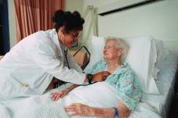
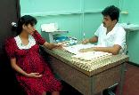
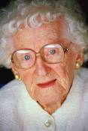




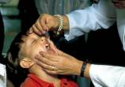
La Crisis del Modelo de Atención Predominante
Modelo de Atención:
Atención episódica de eventos
Agudos y complicaciones
Promoción de la salud, prevención de los riesgos y la atención a condiciones
agudas y crónicas

Slide 7
MODELO DE ATENCIÓN ACTUAL
Centrado en la atención episódica de eventos agudos.
Organizado desde la oferta y por niveles de atención que fragmentan la prestación de servicios.
Basados en hospitales y atención por especialista con uso intensivo de tecnología cara.
Provisión de atención curativa mediante procesos fragmentados.
Falta de continuidad, calidad y seguridad del paciente.
Generador de exclusión y gran insatisfacción.

Slide 8
EPS
BARRERAS DE ENTRADA
CONTENCION DE COSTOS
NORMAS TRANSFERENCIA RIESGO
COMPRA INTELIGENTE PGP
AUTORIZACIONES
ASEGURADOR
CONTROL DE PRECIOS
TECHOS
COPAGOS CONTRIBUCIÓN SOLIDARIA
UPC
PBS
PRODUCTIVIDAD
SOSTENIBILIDAD FINANCIERA
JUDICIALIZACIÓN
SERVICIOS RENTABLES
COMPLEJO MEDICO INDUSTRIAL
PAGO POR EVENTO
PATENTES
FACTURACIÓN
IPS

Slide 9
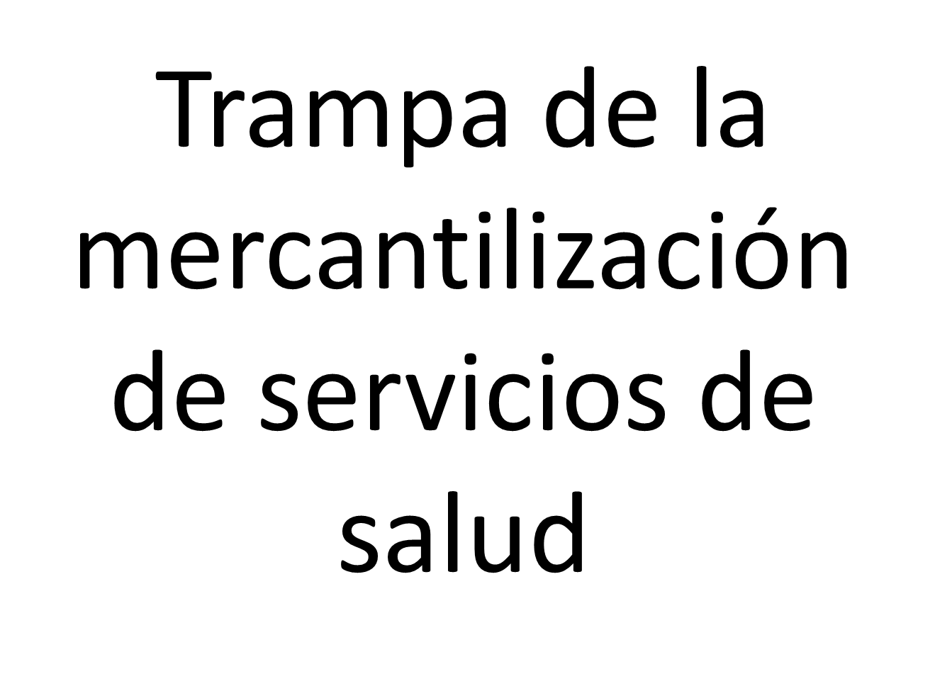
EPS
BARRERAS DE ENTRADA
CONTENCION DE COSTOS
NORMAS TRANSFERENCIA RIESGO
COMPRA INTELIGENTE PGP
AUTORIZACIONES
ASEGURADOR
CONTROL DE PRECIOS
TECHOS
COPAGOS CONTRIBUCIÓN SOLIDARIA
UPC
PBS
PRODUCTIVIDAD
SOSTENIBILIDAD FINANCIERA
JUDICIALIZACIÓN
SERVICIOS RENTABLES
COMPLEJO MEDICO INDUSTRIAL
PAGO POR EVENTO
PATENTES
FACTURACIÓN
IPS

Slide 10
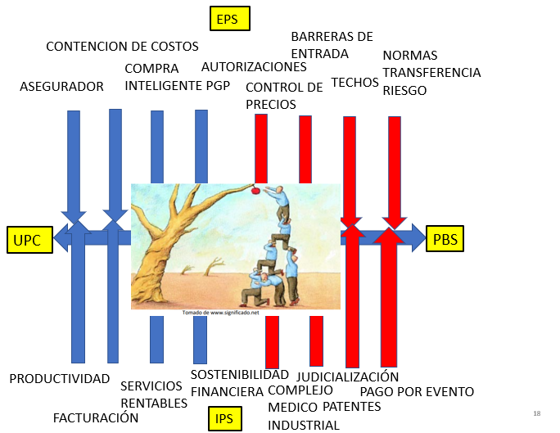
Intereses e “incentivos” que producen barreras de acceso y, paradójicamente, excesos terapéuticos

Slide 11
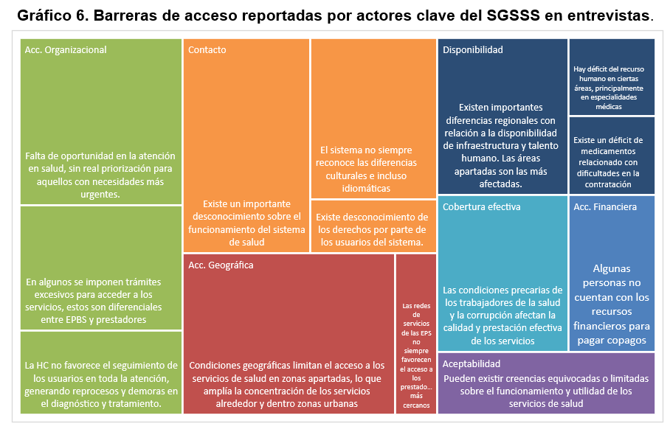
Barreras de acceso reportadas por los actores claves del SGSSS en entrevistas
Fuente: Organización Panamericana de la Salud: Medición y Abordaje de las barreras de acceso que enfrentan poblaciones en situación de vulnerabilidad. Washington DC:OPS, 202

Slide 12
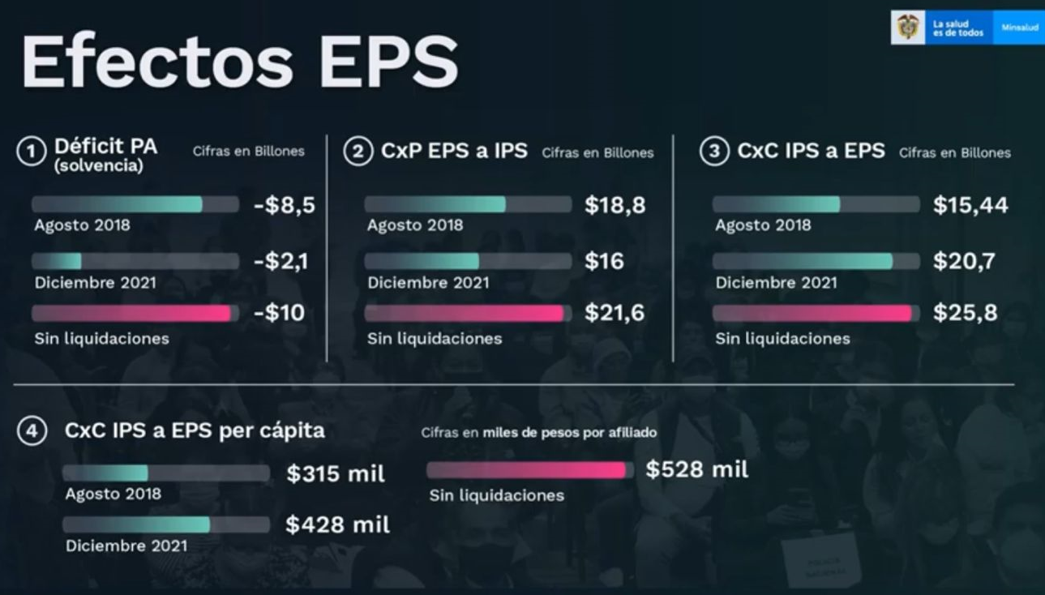

Slide 13
La atención primaria en el actual modelo de atención. Centros de Atención Primaria Integral en Salud, hacia un nuevo modelo de atención.
2

Slide 14
PHC- APS
Una estrategia que contempla tres componentes integrados e interdependientes:
La acción intersectorial / transectorial por la salud,
La participación social, comunitaria y ciudadana
La reorientación de los servicios de salud
Fuentes. Carta de Otawa. Organización Mundial de la salud. 1986. Aproximación al concepto de salud. Revisión histórica.. Luis Guerrero y Aníbal León
FERMENTUM Mérida - Venezuela - ISSN 0798-3069 - AÑO 18 - Nº 53 - septiembre - diciembre 2008 - 610-633

Slide 15
PHC- APS
Centrada en los individuos, las familias y las comunidades.
Orientada a establecer condiciones de materialización del goce efectivo del derecho a la salud y la reducción de inequidades, mediante la atención integral a la salud desde una perspectiva de determinantes sociales y económicos.
No solo una provisión sectorial de servicios de salud, sino la acción coordinada del Estado, las instituciones y la sociedad para el mejoramiento de la salud y la creación de un ambiente sano y saludable.
Énfasis en Promoción de la Salud.

Slide 16
Consideraciones para la discusión sobre APS en Colombia
Es una estrategia
La APS tiene un alcance intersectorial
Basa su gestión en el logro de resultados relacionados con equidad, sostenibilidad y efectividad.
Parte del reconocimiento integral e integrado de necesidades y demandas y busca la organización efectiva de respuestas
Existen diferentes niveles de actuación que se relacionan a su vez con recursos y competencias de diferentes actores (EAPB, IPS, direcciones territoriales de salud, alcaldías, gobernaciones, otros sectores y la comunidad).

Slide 17
LA REORIENTACION DE LOS SERVICIOS SANITARIOS
El sector sanitario debe jugar un papel cada vez mayor en la promoción de la salud de forma tal que trascienda la mera responsabilidad de proporcionar servicios clínicos y médicos. Dichos servicios deben tomar una nueva orientación que sea sensible a las necesidades culturales de los individuos y las respete. Asimismo deberán favorecer la necesidad por parte de las comunidades de una vida más sana y crear vías de comunicación entre el sector sanitario y los sectores sociales, políticos y económicos. ₋Carta de Otawa-

Slide 18
LA REORIENTACION DE LOS SERVICIOS SANITARIOS
La reorientación de los servicios sanitarios exige igualmente que se preste mayor atención a la investigación sanitaria, así como a los cambios en la educación y la formación profesional. Esto necesariamente ha de producir un cambio de actitud y de organización de los servicios sanitarios de forma que giren en torno a las necesidades del individuo como un todo. -Carta de Otawa-

Slide 19


Elementos
Acceso y
Cobertura Universal
Atención Integral, Integrada y Continua
Acciones Intersectoriales
Acceso y
Cobertura Universal
Atención Integral, Integrada y Continua
Acciones Intersectoriales
Recursos adecuados y sostenibles
Énfasis en Prevención y Promoción
Dar respuesta a las necesidades de salud de la población
Recursos adecuados y sostenibles
Énfasis en Prevención y Promoción
Orientación hacia
la calidad
Intersectorialidad
Recursos Humanos apropiados
Derecho al nivel de salud más alto posible
Equidad
Solidaridad
Recursos Humanos apropiados
Cuidado Apropiado
Cuidado Apropiado
Participación
Responsabilidad
y rendición de cuentas de los gobiernos
Primer Contacto
Base Familiar y Comunitaria
Primer Contacto
Sostenibilidad
Justicia Social
Base Familiar y Comunitaria
Políticas y Programas pro-equidad
Mecanismos de
Participación activa
Políticas y Programas pro-equidad
Marco político, legal e institucional adecuado
Organización y Gestión óptimas
Mecanismos de Participación activa
Marco político, legal e institucional adecuado
Organización y Gestión óptimas
Notes:
Elemento: Una parte componente, que a menudo es básica o esencial

Slide 20
Salud
Mas que ausencia de enfermedad, es un estado de bienestar.
Es el resultado de la interacción de condiciones biológicas, psíquicas, sociales y culturales del individuo, con su entorno y con la sociedad.
Es un recurso que permite a las personas llevar una vida individual, social y económicamente productiva.
Fuentes. Carta de Otawa. Organización Mundial de la salud. 1986. Aproximación al concepto de salud. Revisión histórica.. Luis Guerrero y Aníbal León
FERMENTUM Mérida - Venezuela - ISSN 0798-3069 - AÑO 18 - Nº 53 - septiembre - diciembre 2008 - 610-633

Slide 21
COBERTURA DE ASEGURAMIENTO VS ACCESO EFECTIVO

Slide 22
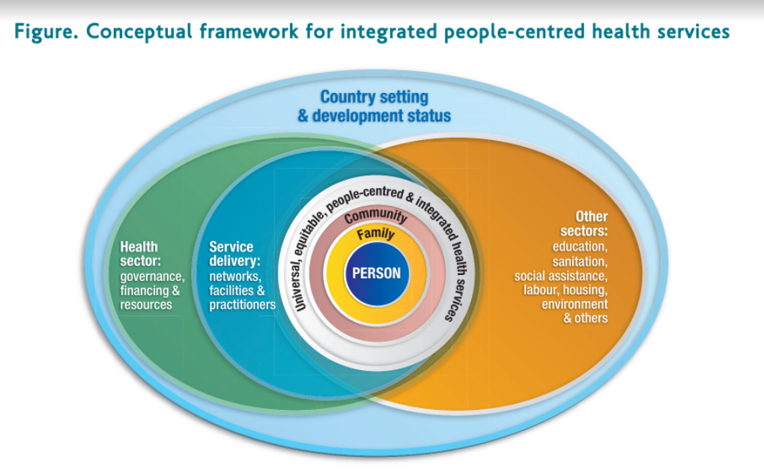

Slide 23

HACIA DONDE VAMOS EN LA ORGANIZACIÓN DE SERVICIOS DE SALUD
VIEJOS Y NUEVOS PARADIGMAS

Slide 24
Viejo Paradigma | Nuevo Paradigma
Énfasis en atención de episodios agudos de enfermedad | Énfasis en el cuidado de la salud través del continuo asistencial
Responsabilidad por enfermos individuales | Responsabilidad por la salud de poblaciones definidas
Los proveedores de servicios son esencialmente iguales | Diferenciación basada en la capacidad de proveer valor agregado
El éxito se mide por la capacidad de incrementar el numero de hospitalizaciones | El éxito depende del aumento de la cobertura y la capacidad de mantener a las personas sanas
El objetivo de los hospitales es llenar camas | El objetivo de la red es proveer los cuidados apropiados en el nivel apropiado
Hospitales, centros ambulatorios, aseguradores trabajan separadamente (Fragmentación) | Redes integradas de servicios de salud
Gestión de organizaciones aisladas | Gestión en red

Slide 25
Cambio Modelo de Atención
Modelo Atención en Salud
OBJETIVO:
Lograr que cada persona y familia tenga un equipo básico y un lugar de atención cercano, que le permita sentirse protegido y acompañado en su proceso de mantenerse saludable, contando con equipos de apoyo y los mecanismos de derivación necesarios para enfrentar problemas de mayor resolutividad.
Énfasis
Centrado en Las Personas
Promocional y Preventivo
Predictivo
Enfoque Familiar
Integral
Ambulatorio
Participativo
Intersectorial
De Calidad
Tecnología apropiada
Gestión de las Personas

Slide 26

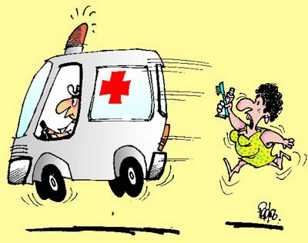


COMUNIDAD-
FAMILIA-USUARIO
ATENCION
AMBULATORIA
ATENCION
CERRADA
PUESTO DE SALUD
HOSPITAL
CENTRO DE SALUD
OTROS…

Slide 27
Redes integradas e integrales de servicios de salud
3

Slide 28
Tendencias: Modelo de Atención
Nuevo Modelo de Atención:
    Centrado en las personas
    Programas e intervenciones basadas en necesidades
    Enfocado al riesgo individual y comunitario
    Atención Integral,
    Atención Integrada, y
    Atención Continua
    Accesibilidad
  Basado en Atención Primaria de Salud
Objetivo: Mantener a las personas sanas
Promoción
Prevención
C. Curativos
Rehabilitación
    De información
    De relación
    De gestión
Coordinación entre
todas las partes del
sistema a través del
ciclo de vida y el
continuo de cuidados
Atención oportuna
24/7

Slide 29

Las RISS en el marco de la APS
La OPS considera que las RISS son una de las principales expresiones operativas del enfoque de la APS a nivel de servicios de salud contribuyendo a hacer una realidad varios de sus elementos más esenciales tales como la cobertura y el acceso universal; el primer contacto; la atención integral, integrada y continua; el cuidado apropiado; la organización y gestión óptimas; la orientación familiar y comunitaria, y la acción intersectorial entre otros. (OPS, 2010)

Slide 30
Definiciones de Atención Integrada en Salud
Atención integrada en salud
“La organización y gestión de los servicios de salud de tal manera que las personas obtengan la atención que necesitan, cuando la necesitan, adaptada a sus necesidades y que adquieran los resultados deseados de acuerdo a los recursos utilizados.”
OMS, 2008
Es un conjunto de técnicas y modelos organizativos diseñados para crear conectividad, alineación y colaboración entre la atención sanitaria y social, y dentro de ellas en los niveles de financiación, gestión y prestación de servicios.
Rodney y Kinacor, 2000
“Es un abordaje de la atención del paciente que coordina los recursos a lo largo de todo el sistema de atención sanitaria y a lo largo de todo el ciclo de vida de la enfermedad.”
Boston Consulting Group, 1993
“Conjunto de organizaciones que brinda o hace arreglos para brindar un continuo coordinado de servicios de salud a una población y esta dispuesto a ser clínica y financieramente responsable por los resultados y el estado de salud de la población que sirve.”
S.M. Shortell, 1993

Slide 31

“Redes” o Redes Integradas de Servicios de Salud
Redes de Servicios de Salud
≠
Redes Integradas de Servicios de Salud

Slide 32
AUTORIDAD SANITARIA

Slide 33
Los componentes de las RISS
Modelo
asistencial
Gobernanza
y estrategias
Organización
y gestión
Asignación de
recursos
e incentivos
Atributos esenciales de las RISS

Slide 35
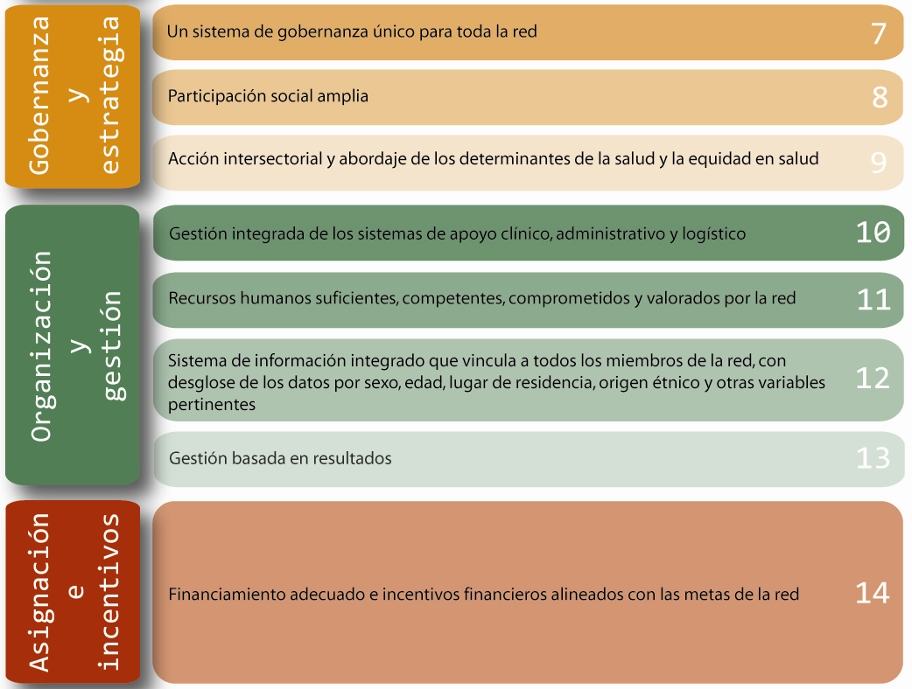

Slide 36
Modelo asistencial
Se refiere a la forma como se planifican, se organizan y se prestan servicios de salud en un territorio poblacional claramente establecido. Estos servicios deben ser integrales, oportunos, coordinados, eficientes, suficientes, centrados en la persona, la familia y la comunidad.

Slide 37
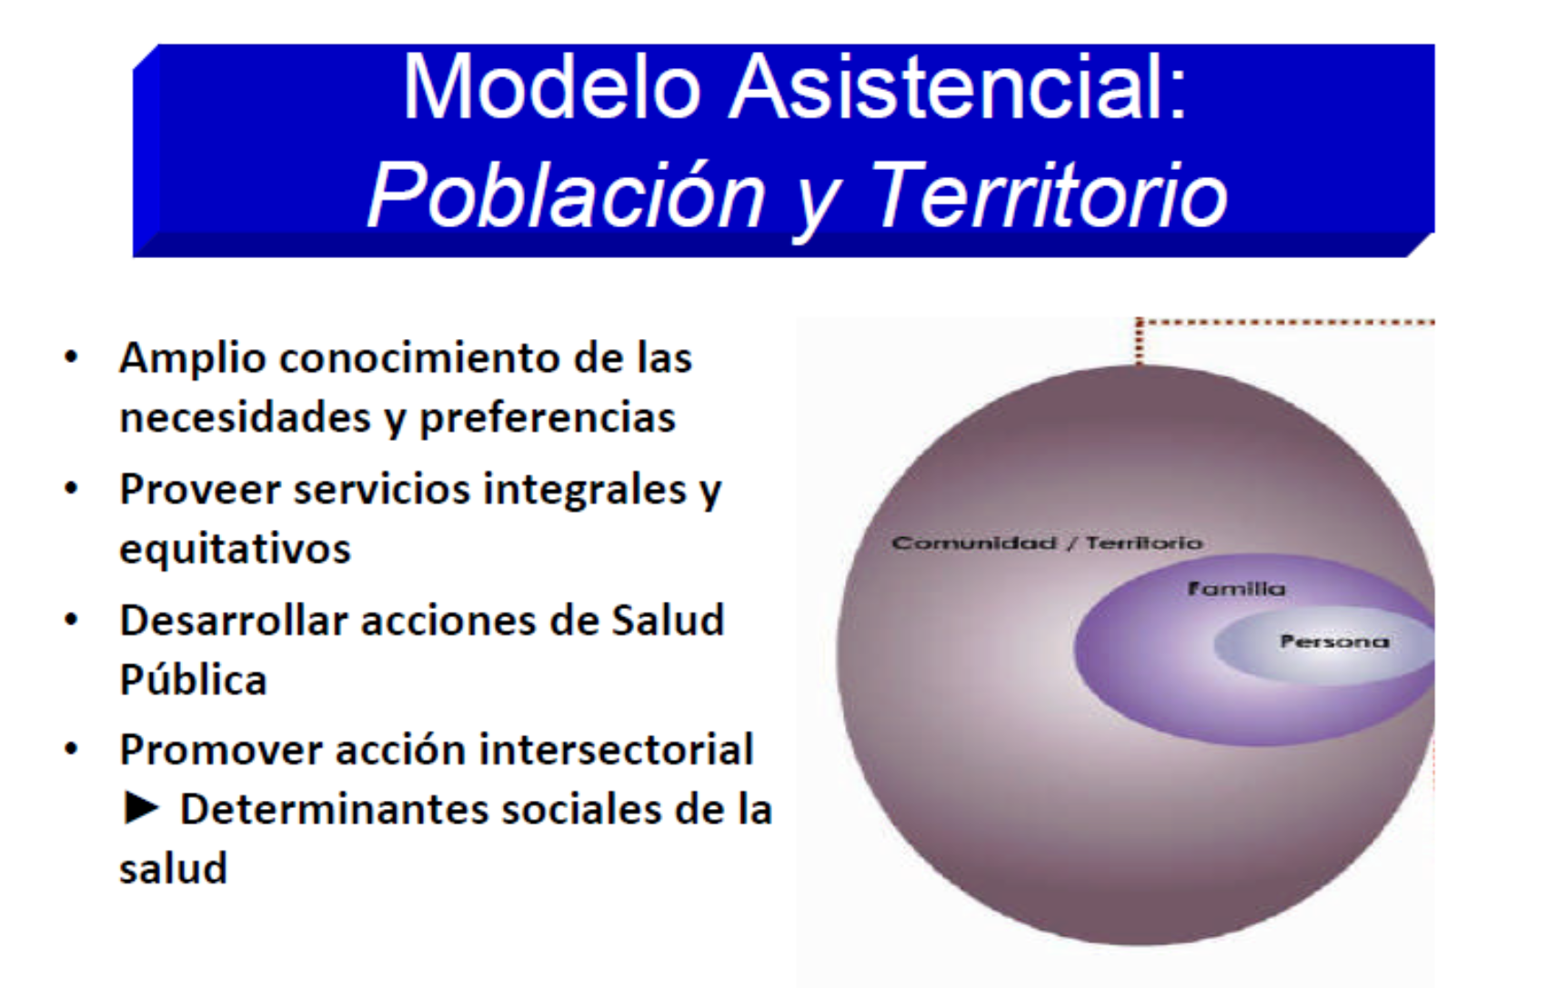

Slide 39
Modelo Asistencial: Primer Nivel de Atención
Multidisciplinario
39

Slide 40
Modelo Asistencial:
Servicios especializados en el lugar mas apropiado preferentemente en entornos extrahospitalarios
Atención apropiada:
Ajustada a todas las necesidades de la población.
Intervenciones seguras, efectivas y basadas en la mejor evidencia científica.
Organizada y con asignación de recursos según criterios de equidad y eficiencia económica
El concepto de atención apropiada
Servicios especializados en entornos extrahospitalarios.
Hospitales para agudos y cuidados intensivos

Slide 41
Modelo Asistencial:
Mecanismos de Coordinación Asistencial

Slide 42
Atención de salud centrada en la persona, la familia y la comunidad, teniendo en cuenta las particularidades culturales y de género, y los niveles de diversidad de la población

Slide 43
Aborda la conformación de una forma de gobierno de la Red de tipo corporativo, que puede tener diversos órganos coordinados y alineados, con amplia participación social y comprometidos activamente en la intervención sobre determinantes de la salud relevantes en el territorio.
Gobernanza y estrategia

Slide 44

Organización y gestión
Explora la coordinación y alineación de todos los recursos disponibles en la Red, buscando que sean suficientes y estén en las mejores condiciones para adelantar una gestión basada en resultados, contando con sistemas integrados de información.

Slide 45
Sistema de asignación e incentivos
Plantea la necesidad de un financiamiento adecuado y suficiente y que la asignación de estos recursos contribuya con la mayor coordinación posible de los servicios de salud y con las metas globales de la Red.

Slide 46
EL MAYOR DESAFÍO … PASAR DE LA COMPETENCIA A LA COOPERACIÓN
CITAS
HOSPITAL
LABORATORIO
De ...
PRUEBAS
RADIOLOGIA
LABORATORIO
CITAS
…A
HOSPITAL
RADIOLOGIA
PRUEBAS
Tomado de Sanigest solutions

Slide 47
FINALMENTE…
¡TRABAJAR JUNTOS ES UN IMPERATIVO ETICO!

Slide 48

GRACIAS
Luis Alberto Martinez Saldarriaga
Viceministro de Protección Social

